Slide 1
3º

Slide 2
Para Menores
Informativo Mundial das Missões
3ºTrim 2019

Slide 3
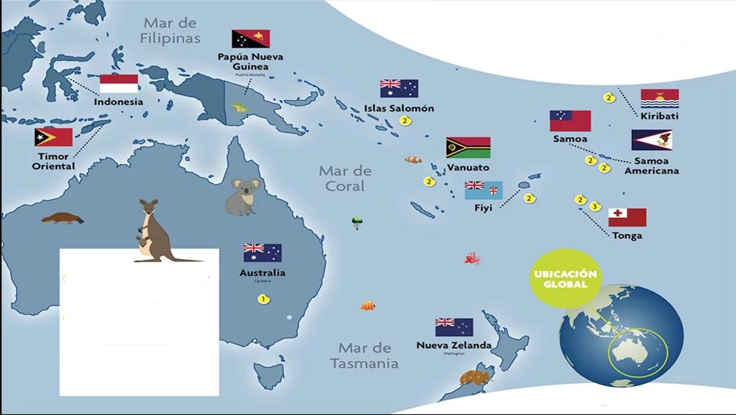
DESTINO DAS OFERTAS
DIVISÃO DO SUL DO PACÍFICO
DIVISÃO DO SUL DO PACÍFICO
Produção da série: “Daniel para Crianças”, Para Austrália.
Realização da campanha “Salve 10.000 dedos” em Fiji, Vanuatu, Ilhas Salomão, Samoa, Kiribati e Tonga.
Construção de estúdios para a TV e Rádio Hope, em Tongatapu, Tonga

Slide 4
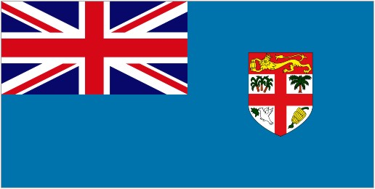
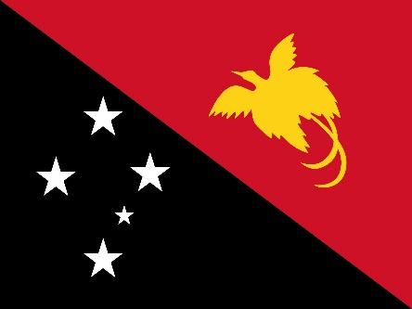
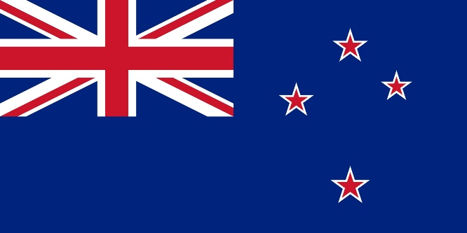
DIVISÃO DO SUL DO PACÍFICO
Ilhas Salomão
Nova Caledônia
Fiji
Austrália
Papua Nova Guiné
Nova Zelândia

Slide 5
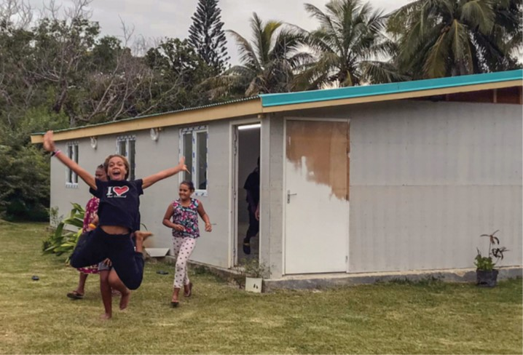
OBRIGADO!
Há três anos, parte da oferta do décimo terceiro sábado financiou as salas de aula da Escola Sabatina para crianças em duas igrejas na ilha de Maré, na Nova Caledônia.

Slide 6
ÍNDICE
Escolha um informativo clicando sobre ele
1. 06/julho – O garoto e as bananas
2. 13/julho – O voo perdido
3. 20/julho – O chefe “mudo”
4. 27/julho – O presente especial de Deus
5. 03/agosto – Uma amiga generosa
6. 10/agosto – O acidente no cais
7. 17/agosto – Jesus, o grande médico
8. 24/agosto – A jornada de Jaxon
9. 31/agosto – Salva de um incêndio
10. 07/setembro – Os exames escolares
11. 14 /setembro – A igreja dos desbravadores
12. 21 /setembro – O sábado das visitas
13. 28 /setembro – Programa do Décimo Terceiro Sábado

Slide 7
S01 - Missões – 06 de julho
O garoto e as bananas
Nova Caledônia
Albert Andrea, 11

Slide 8
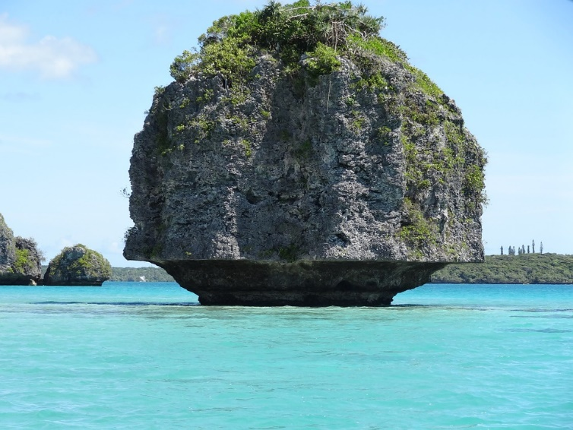
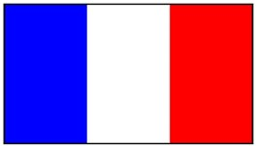
DIVISÃO DO SUL DO PACÍFICO
Nova Caledônia
Em 4 de Setembro de 1774, James Colnett avistou uma terra desconhecida no horizonte. O explorador inglês James Cook nomeou a terra como New Caledonia em homenagem à Escócia. Caledônia é, em latim antigo, correspondente à Escócia.
Depois passou a ser território Francês. A bandeira oficial é a mesma da França.
Nova Caledônia
Rocha no Oceano
Ilha dos Pinheiros
França

Slide 9
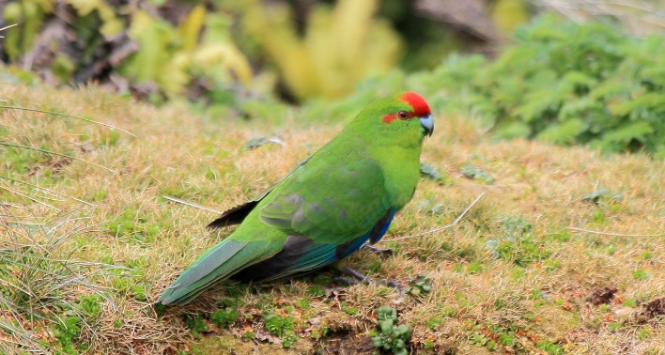
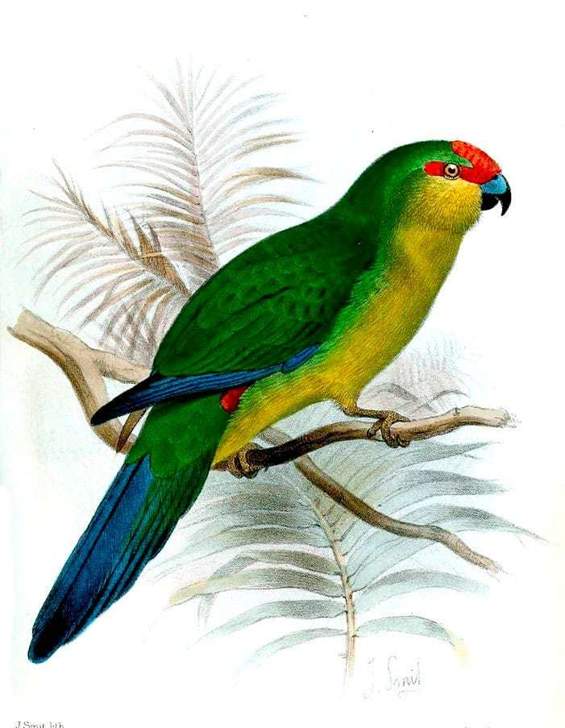
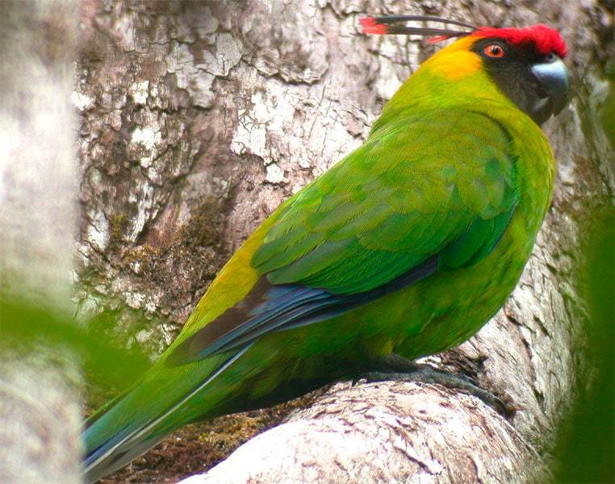
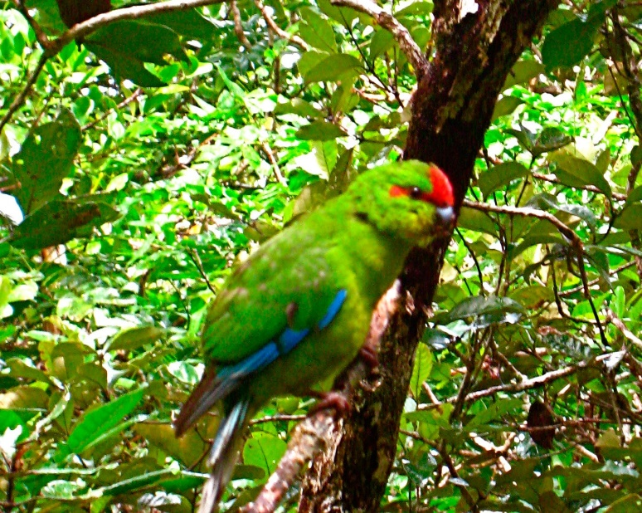
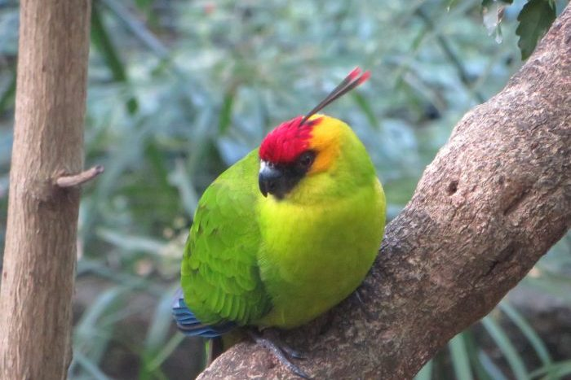
DIVISÃO DO SUL DO PACÍFICO
Periquito da Nova-Caledônia
Os Periquitos da Nova Caledônia vivem nas florestas de Nova Caledônia. Colocam, de dois a cinco ovos em orifícios de árvores, onde são chocados.
Geralmente se alimenta de sementes e frutos, além de bagas, frutas e outras partes da planta (flores e folhas).
Está em risco de extinção pela diminuição das matas onde vive.

Slide 10
S02 - Missões – 13 de julho
O voo perdido
Nova Caledônia
Catherine Buama, 17

Slide 11
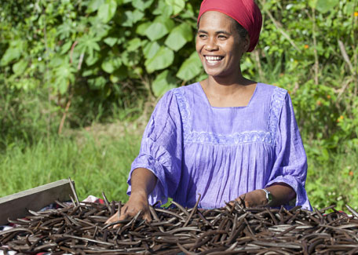
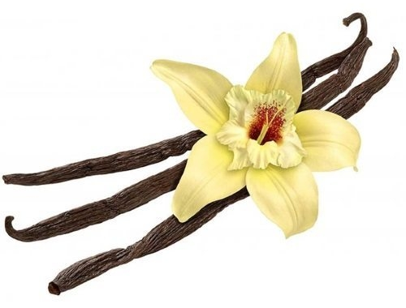
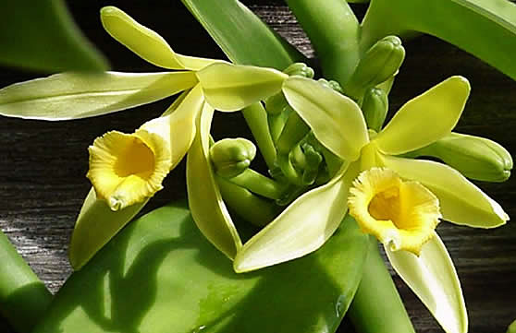
DIVISÃO DO SUL DO PACÍFICO
Nova Caledônia
Em Nova Caledônia se cultiva muito a orquídea: Vanilla planifolia
Da qual se pode extrair a essência natural de baunilha.
A fava, fruto dessa orquídea é que tem essa essência.
Nova Caledônia
Secando as favas
A orquídea
A orquídea e as favas

Slide 12
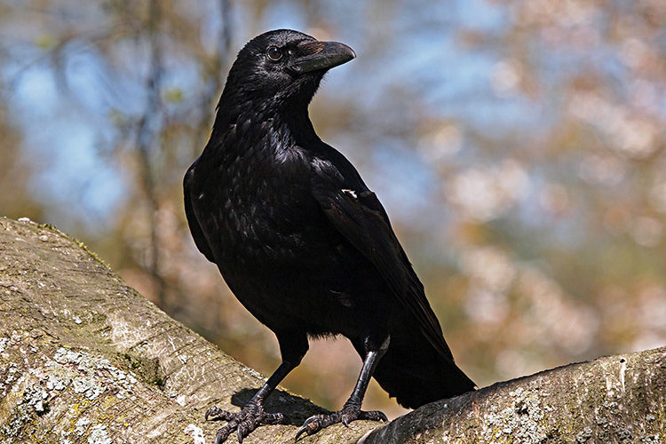
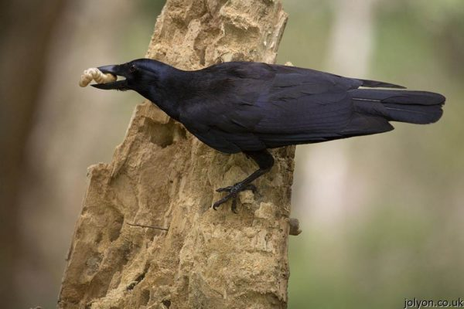
DIVISÃO DO SUL DO PACÍFICO
Corvo da Nova-Caledônia
Os corvos são consideradas as aves mais inteligentes.
O corvo da Caledônia tem cerca de 40 cm de comprimento e plumagem negra. As patas e o bico em forma de cinzel são também pretos. O seu habitat é a floresta primária. É uma ave onívora (come de tudo) que constrói o ninho no topo das árvores. As posturas são feitas em Setembro e contam normalmente dois ovos.
Suas habilidades com ferramentas rivalizam ou superam as dos grandes macacos. Também, suas habilidades para resolver alguns problemas estão no nível de uma criança de 5 anos de idade.

Slide 13
S03 - Missões – 20 de julho
O chefe “mudo”
Nova Caledônia
Felix Wadrobert, 59

Slide 14
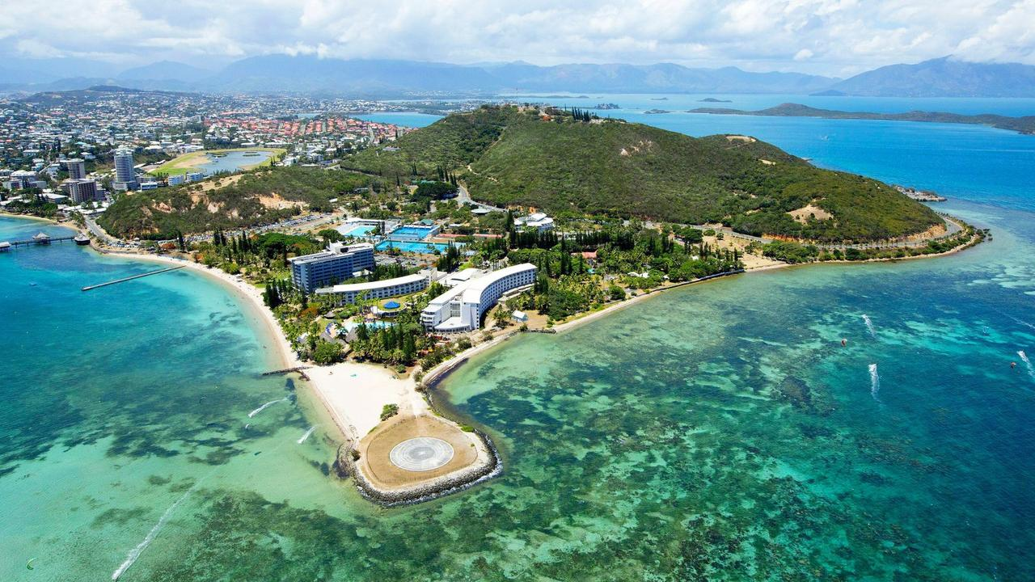
DIVISÃO DO SUL DO PACÍFICO
Nova Caledônia
A principal cidade da Nova Caledônia é a cidade de Numeá, Numea ou Numeia. É também a maior cidade de fala francesa da Oceania. Tem quase 100.000 habitantes e uma área de 67,19 km². A Nova Caledónia é a porção de terra mais distante do seu respectivo país soberano, a França, estando localizada cerca de 16 000 km de distância da capital francesa Paris.
Nova Caledônia
Numea
Brasão
Numea

Slide 15
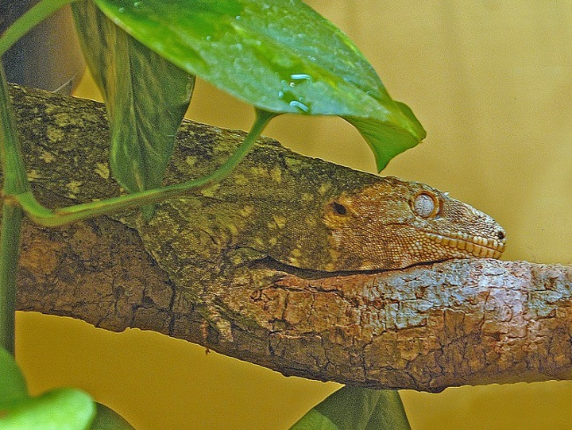
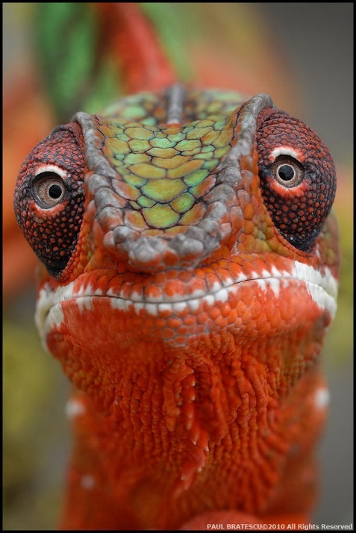
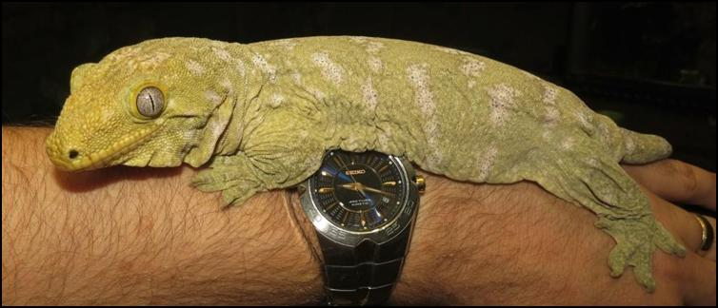
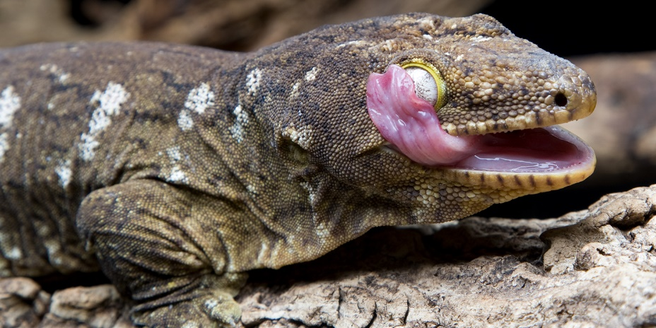
DIVISÃO DO SUL DO PACÍFICO
Gecko
O Gecko também conhecido como a lagartixa gigante da Nova Caledônia ou lagartixa gigante de Leach, é uma espécie de lagartixa grande, só existe na Nova Caledônia. Com 36 cm de comprimento total ela é a maior lagartixa existente no mundo. Tem um corpo pesado, pele solta e uma pequena cauda atarracada.
Uma variedade colorida

Slide 16
S04 - Missões – 27 de julho
O presente especial de Deus
Nova Caledônia
Julius Philomin, 13

Slide 17
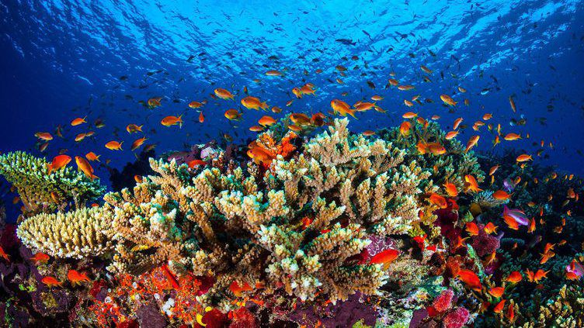
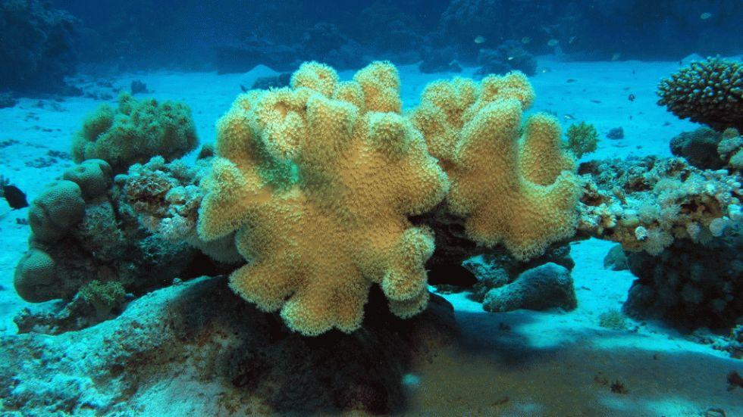
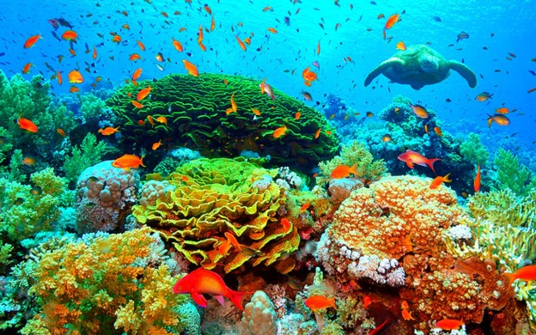
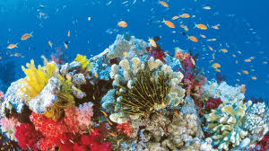
DIVISÃO DO SUL DO PACÍFICO
Nova Caledônia
Mar de Corais na região da Nova Caledônia, na Polinésia Francesa
Nova Caledônia

Slide 18
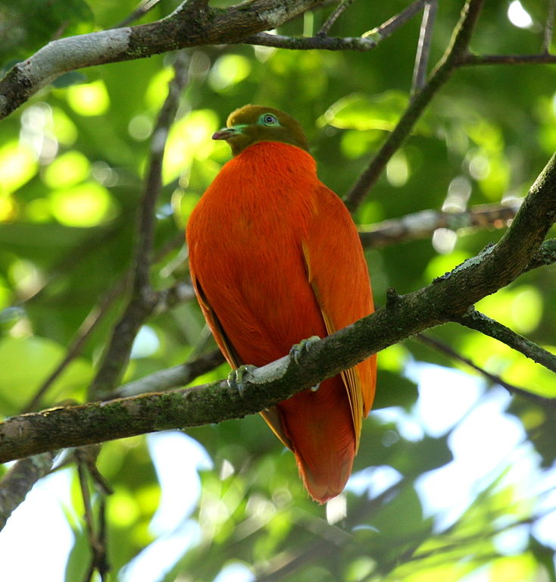
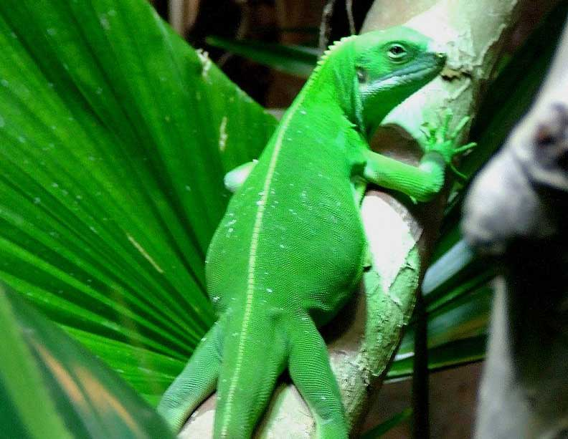
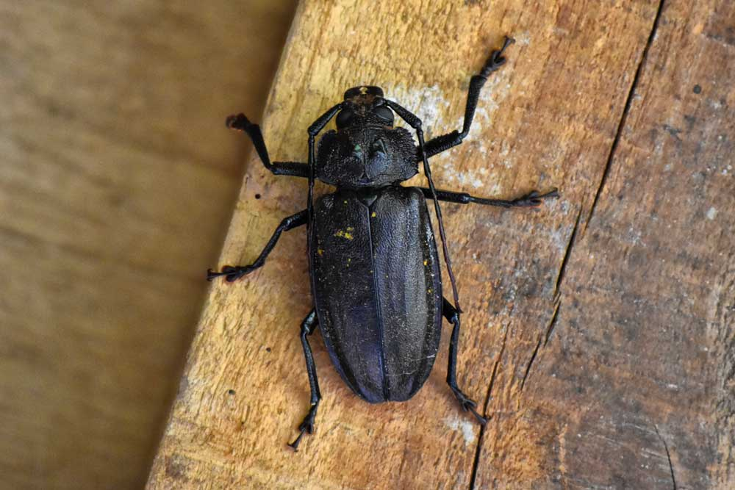
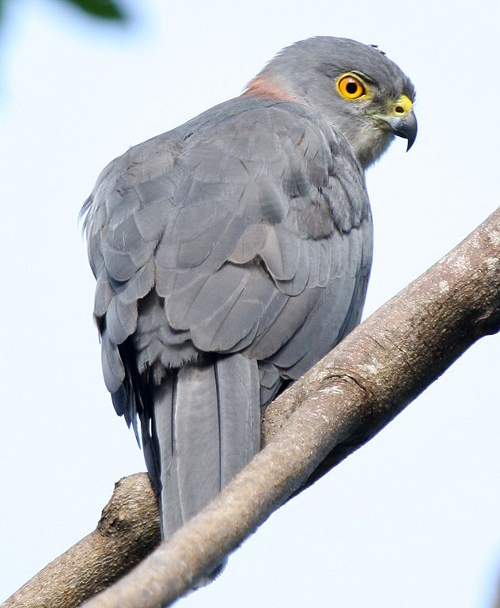
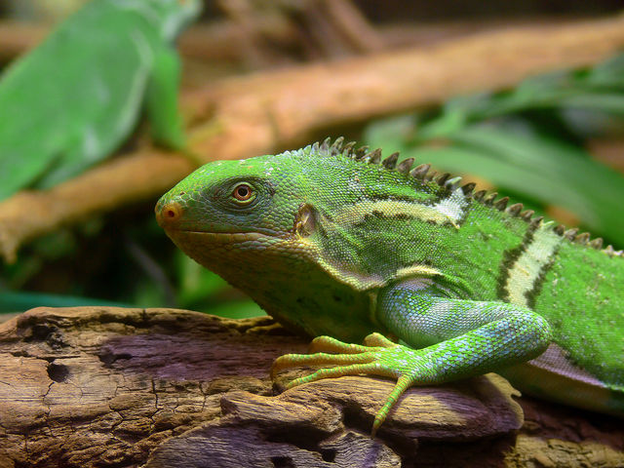
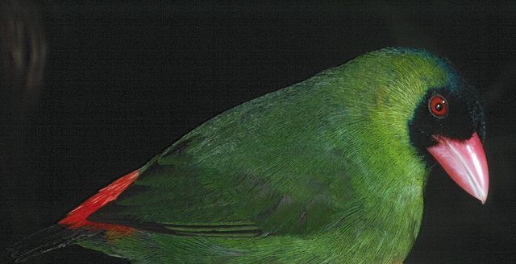
DIVISÃO DO SUL DO PACÍFICO
Alguns animais diferentes das ilhas FUJI
Pomba de Frutas Laranjas
O Besouro Longhorn Fijiano Gigante
(tem até 15 cm de comprimento),
é o segundo maior besouro do mundo
Gau Iguana
Goshawk de Fiji
Iguana com crista de Fiji
Parrotfinch-de-bico-rosa

Slide 19
S05 - Missões – 03 de agosto
Uma amiga generosa
Fiji
Litea Cavalevu, 15

Slide 20
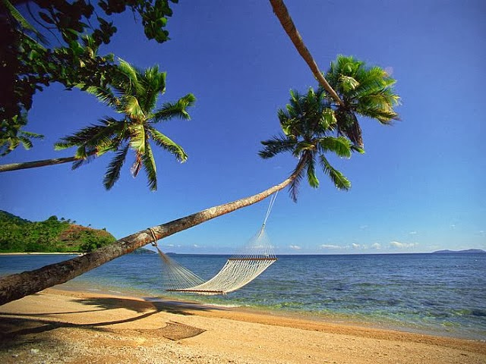
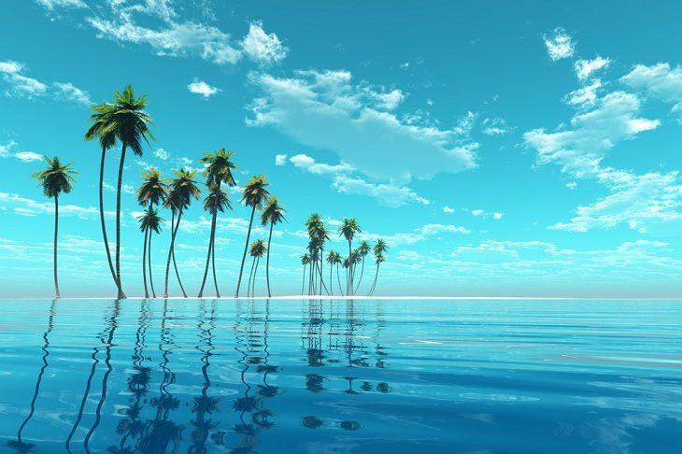
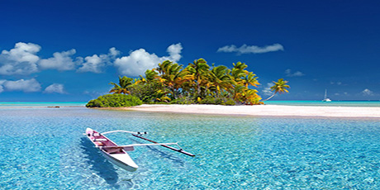
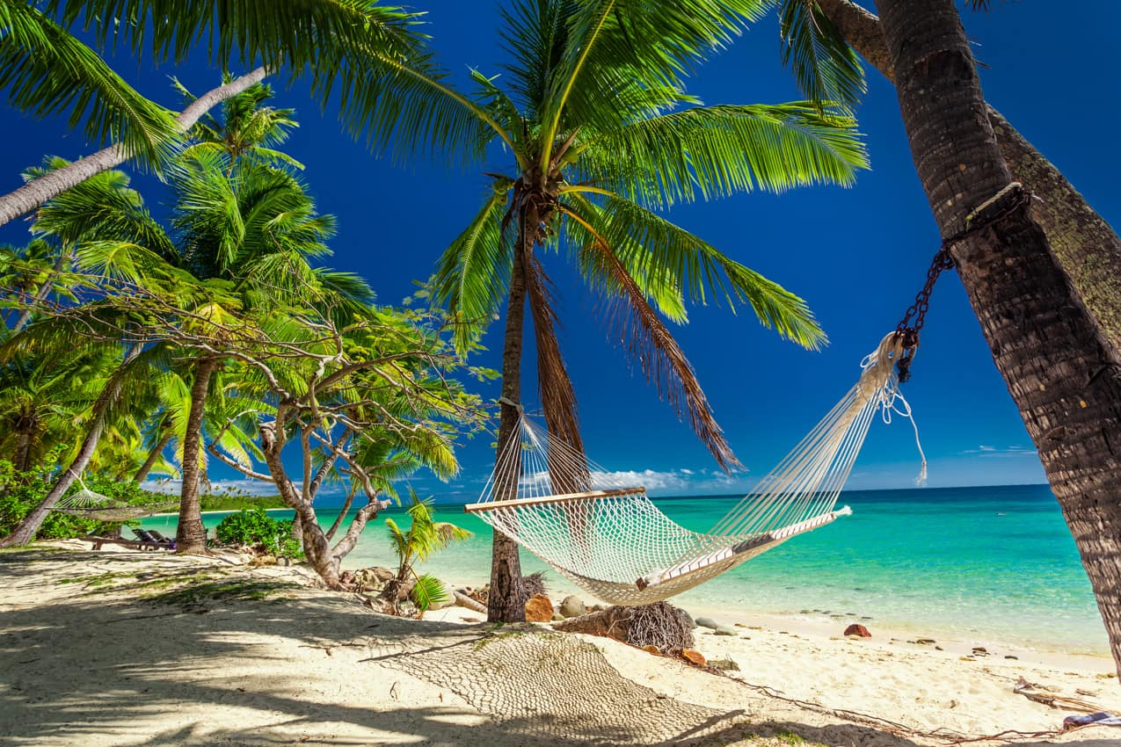
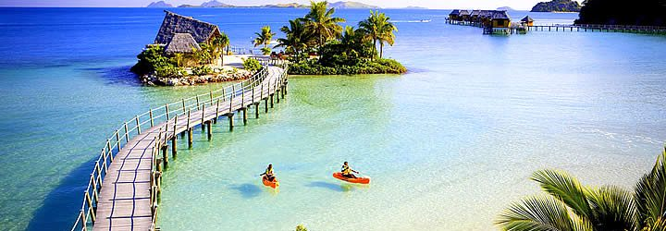
DIVISÃO DO SUL DO PACÍFICO
Fiji
O arquipélago de Fiji tem mais de 300 ilhas. Fica no Oceano Pacífico com lindas praias.

Slide 21
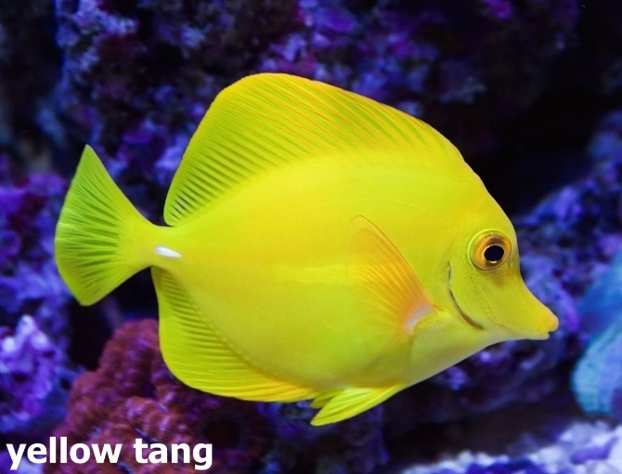
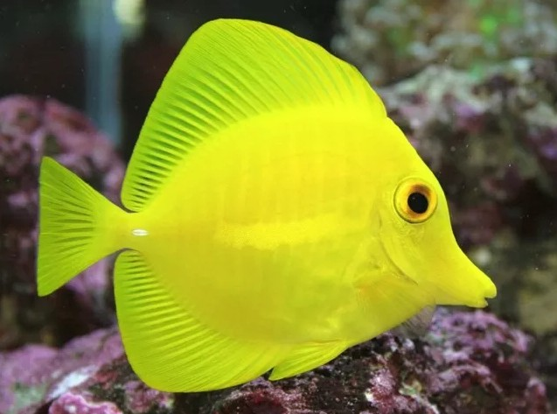
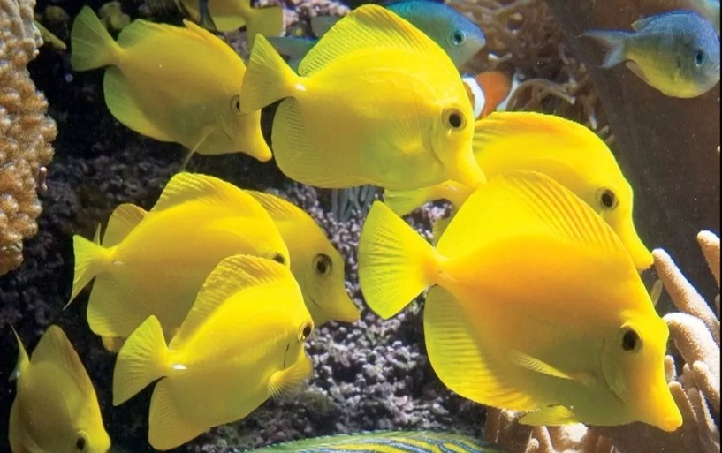
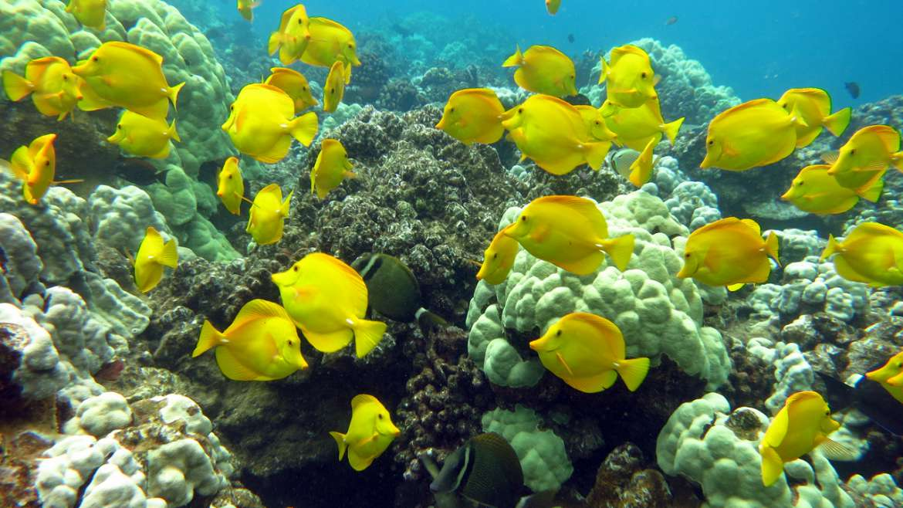
DIVISÃO DO SUL DO PACÍFICO
Yellow Tang
O Peixe Yellow Tang é para muitos aquaristas essencial no aquário de água salgada não podendo ser deixado de fora. Com o seu formato oval, corpo amarelo vibrante ilumina qualquer aquário marinho. O Yellow Tang é um nadador ativo que nada suavemente ao longo de todo seu aquário. Originário das Ilhas Fiji.

Slide 22
S06 - Missões – 10 de agosto
O acidente no cais
Fiji
Senitiki Roqara, 55

Slide 23
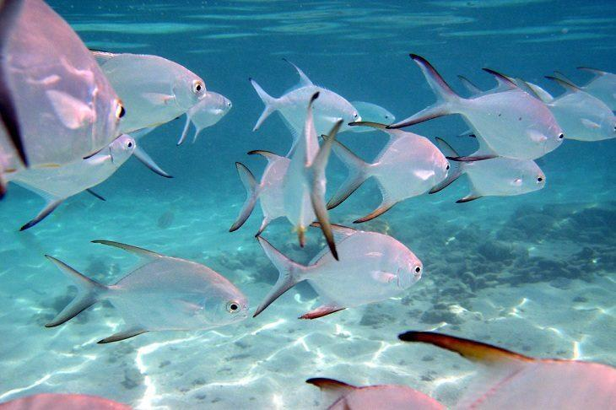
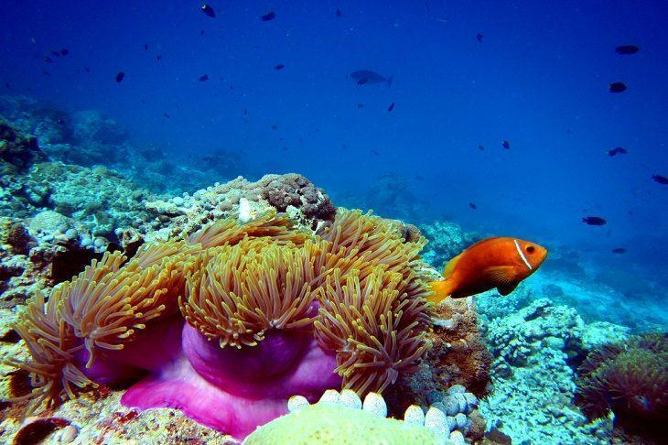
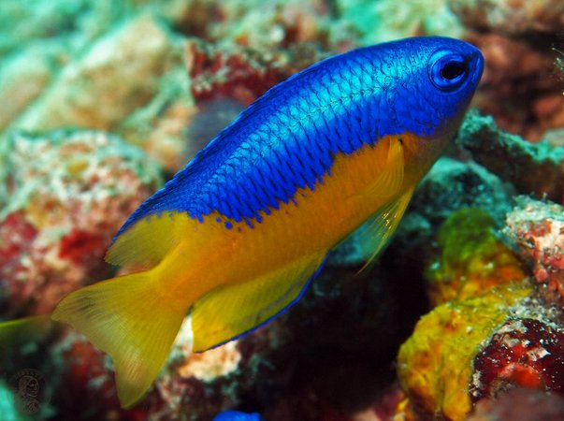
DIVISÃO DO SUL DO PACÍFICO
Ilhas FIJI
A transparência das águas e a variedade da fauna e flora marinha do mar das ilhas Fiji são um convite para o snorkelling, prática de mergulho em águas rasas cujos objetivos principais são a recreação e lazer, e o nadador utiliza máscara, nadadeira e um tubo para respirar sob a água.
É uma ótima sugestão ao viajante que tem certo medo do alto mar, mas que não resista a apreciação de peixes coloridos, corais, algas e outras mostras interessantes da natureza da Oceania.

Slide 24
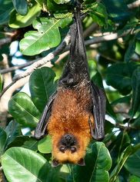
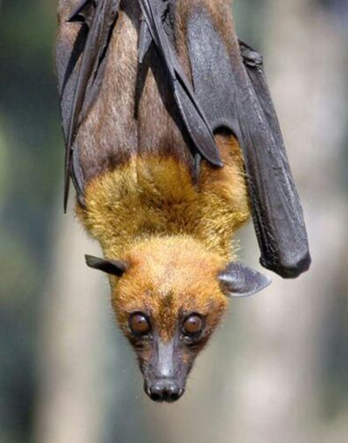
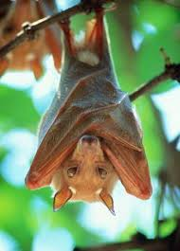
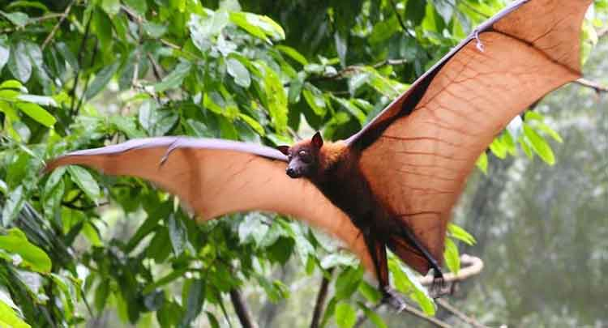
DIVISÃO DO SUL DO PACÍFICO
Raposa-voadora Com uma cara que mais parece de macaco, a Raposa-voadora é um morcego frugívoro (se alimenta apenas de frutas). Pode chegar até, 1,70 metros de envergadura (de uma ponta da asa a outra) e 40 cm de comprimento.
A feição dela se assemelha a de uma raposa, com focinho alongado, olhos grades e orelhas pontudas.

Slide 25
S07 - Missões – 17 de agosto
Jesus, o grande médico
Nova Zelândia
Grace Teao, 11

Slide 26
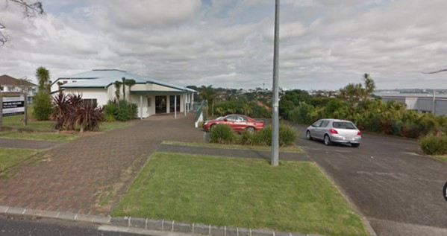
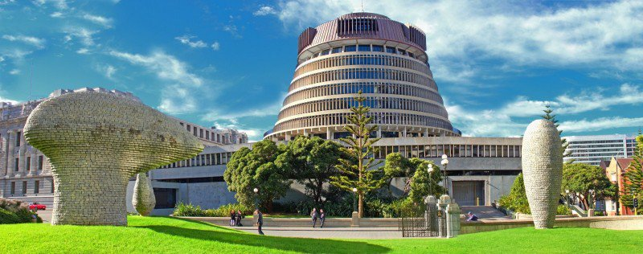
DIVISÃO DO SUL DO PACÍFICO
Nova Zelândia
Já em 1874, houve interesse pelos ensinamentos adventistas do sétimo dia através de publicações enviadas de amigos ou parentes nos E.U.A.
Em outubro de 1885, o ministro adventista dos EUA S.N. Haskell veio para Auckland da Austrália e alojado na pensão de Edward Hare que foi o primeiro convertido na Nova Zelândia. Em pouco tempo um grupo guardava o sábado em Auckland.
A capital da Nova Zelândia é a cidade de Wellington com 350.000 habitantes.
Igreja adventista em Auckland
Parlamento do governo Nova Zelândia em Wellington

Slide 27
DIVISÃO DO SUL DO PACÍFICO
Kiwi
Uma raridade no mundo animal é uma ave chamada Kiwi, ela existe somente na Nova Zelândia. É uma espécie de pintinho, porem com cabelos no lugar das penas e asas ainda menores.
A ave Kiwi apesar de não ser muito conhecida no mundo é muito importante na Nova Zelândia sendo considerada o símbolo nacional do país. E está no verso da moeda de 1 dólar da Nova Zelândia.
Nova Zelândia

Slide 28
S08 - Missões – 24 de agosto
A jornada de Jaxon
Austrália
Jaxon Stacey, 14

Slide 29
DIVISÃO DO SUL DO PACÍFICO
Austrália
A Austrália é casa de uma variedade de animais que só existem naquela região, incluindo:
Coala
Emu
thorny devil
Canguru
ornitorrinco
kookaburra

Slide 30
DIVISÃO DO SUL DO PACÍFICO
Coala
O coala é muito pequeno ao nascer, pesando apenas 0,5 gramas e tem 2 centímetros de tamanho. Somente as patas anteriores são fortes para lhe permitir executar sozinho o fatigante trajeto até a bolsa (o marsúpio) da mãe. Vive ali até os 8 meses. Depois disso sai do marsúpio, mas permanece perto da mãe. Se alimenta apenas de folhas de eucalipto.

Slide 31
S09 - Missões – 31 de agosto
Salva de um incêndio
Australia
Lara Hawkins, 14

Slide 32
DIVISÃO DO SUL DO PACÍFICO
Austrália
O nome Austrália é derivado do latim “Australis Terra” que significa “Terra do Sul” A maior cidade é Sydney, e a capital é Camberra.
Camberra
Austrália
Sydney

Slide 33
DIVISÃO DO SUL DO PACÍFICO
Canguru
Canguru é o nome dado a um mamífero marsupial. As características incluem patas traseiras muito desenvolvidas e a presença de uma bolsa (o marsúpio) presente apenas nas fêmeas, onde o filhote completa seu ciclo de desenvolvimento.
O canguru é o animal símbolo da Austrália.
Filhote no marsúpio
Cangurú albino

Slide 34
S10 - Missões – 07 de setembro
Os exames escolares
Ilhas Salomão
Mitlyn Todonga, 15

Slide 35
DIVISÃO DO SUL DO PACÍFICO
Ilhas Salomão
A concha é um instrumento usado amplamente em todo o Pacífico, incluindo o Salomão É usado como uma forma tradicional de trombeta, convocando pessoas para se reunir e sinalizando o início de eventos importantes. o furo de sopro é criado removendo o final da casca ou fazendo um buraco no lado.
Ilhas Salomão

Slide 36
DIVISÃO DO SUL DO PACÍFICO
Golfinhos
Os golfinhos são considerados super espertos, brincalhões, amigáveis, dóceis, interativos e divertidos. Acredita-se que eles sejam os animais mais inteligentes do mundo, ficando atrás apenas dos seres humanos. São excelentes nadadores, gostam de saltar na água e realizar acrobacias.
Nas ilhas Salomão os dentes dos golfinhos são utilizados como dinheiro.
Esses animais caçam normalmente em equipe, se alimentando de polvos, lulas, peixes, morsas, etc.

Slide 37
S11 - Missões – 14 de setembro
A igreja dos desbravadores
Ilhas Salomão
Joe Samani, 13

Slide 38
DIVISÃO DO SUL DO PACÍFICO
Ilhas Salomão
Honiara é a capital das Ilhas Salomão na Oceania, localizada na costa noroeste da ilha de Guadalcanal. Seu nome significa "lugar do vento oriental" em uma língua local.
Honiara é onde mora Joe Samani, da história de hoje.
Ilhas Salomão
Honiara

Slide 39
DIVISÃO DO SUL DO PACÍFICO
Lagarto Verde
Estes lagartos são encontrados nas ilhas de Papua Nova Guiné, e nas ilhas Salomão.
Eles tem uma coisa muito rara no mundo animal: a cor de seu sangue é verde, pois têm concentrações incrivelmente altas de biliverdina, que pode ser responsável pela coloração diferenciada.
Veja a boca verde do lagarto

Slide 40
S12 - Missões – 21 de setembro
O sábado das visitas
Papua Nova Guiné
Andrew Seth, 14

Slide 41
DIVISÃO DO SUL DO PACÍFICO
Papua Nova Guiné
Algumas tribos de Papua Nova Guiné, costumam se pintar quando participam de guerras ou de rituais.
Em Papua Nova Guiné se falam mais de 850 idiomas.
Muito do território de Papua Nova Guiné é coberto de florestas ainda inexploradas.
Papua Nova Guiné

Slide 42
DIVISÃO DO SUL DO PACÍFICO
Nautilus
Os Nautilus são moluscos marinhos caracterízados por ter uma concha externa calcárea., dividida em câmaras, utilizadas para proteção e flutuação.
Se locomove na vertical colocando líquido ou ar para dentro das câmaras, e se desloca para frente ou para trás com jatos de água expelidos por dois tubos entre os seus tentáculos.
Vive no oceano Pacífico na região de Papua-Nova Guiné.

Slide 43
S13 - Missões – 28 de setembro
Programa do décimo terceiro sábado
Papua Nova Guiné
Rohi Goiye, 16
Dwight Ope, 14

Slide 44
DIVISÃO DO SUL DO PACÍFICO
Papua Nova Guiné
82% da população de Papua Nova Guiné, vive em áreas rurais. Apenas 18% moram em centros urbanos. É um dos países com menor percentual de pessoas vivendo em cidades.
A Capital é Porto Moresby e é também a maior cidade do país com 250.000 habitantes.
A bandeira do país foi adotada em 1 de julho de 1971 após um concurso ganho por Susan Huhume, uma adolescente de 15 anos.
Tem o Cruzeiro do Sul e uma ave do Paraíso enfeitando a bandeira.

Slide 45
DIVISÃO DO SUL DO PACÍFICO
Ave do Paraíso
A ave do Paraíso aparece na Bandeira de Papua-Nova Guiné.
A principal característica da Ave do Paraíso são as suas
penas grandes da sua plumagem.
São 39 aves diferentes com esse nome, todas com a plumagem muito bonita.
Alimentando o filhote
Essa espécie tem as duas
Penas grandes na cabeça
Bandeira de
Papua-Nova Guiné

Slide 46
DESTINO DAS OFERTAS
DIVISÃO DO SUL DO PACÍFICO
DIVISÃO DO SUL DO PACÍFICO
Produção da série: “Daniel para Crianças”, Para Austrália.
Realização da campanha “Salve 10.000 dedos” em Fiji, Vanuatu, Ilhas Salomão, Samoa, Kiribati e Tonga.
Construção de estúdios para a TV e Rádio Hope, em Tongatapu, Tonga

Slide 47
Projetos para o Próximo Trimestre
No próximo trimestre as ofertas irão para a
Divisão Centro-Este Africana
Construir Classes na Universidade Adventista de Goma na República Democrática do Congo
Construção de três auditórios para a Universidade Adventista Philip Lemon, República Democrática do Congo
Expandir o serviço de saúde na Clínica Adventista de Kinshasa, República Democrática do Congo
Abrir um escritório em Wau no Sudão do Sul
Estabelecer a Escola Secundária Adventista de Juba no Sudão do Sul
Construir o Hospital Adventista Kisumu no Kenya
Construir quatro salas para Escola Sabatina das crianças na Etiópia

Slide 48
Divisões da Igreja Adventista no Mundo

Slide 49
As imagens que tenho utilizado aqui são sempre imagens tiradas da internet
Procuro não utilizar imagens que tenham alguma restrição quanto à direitos autorais
Se por acaso estiver utilizando de maneira indevida alguma imagem, por favor me avise que retirarei imediatamente a imagem deste material.
Qualquer observação sobre este material entre em contato comigo pelo e-mail:
Ruy Ernesto N Schwantes ( ruy_ernesto@hotmail.com )

